Slide 1
Почему я заболел?!!!
Авторы: воспитатели Алексеенко Н.Г.
Маринина Н.В., Калугина Ю.А.
СПб ГБ СУСО
«Центр№1 Кировского района»
2013

Slide 2
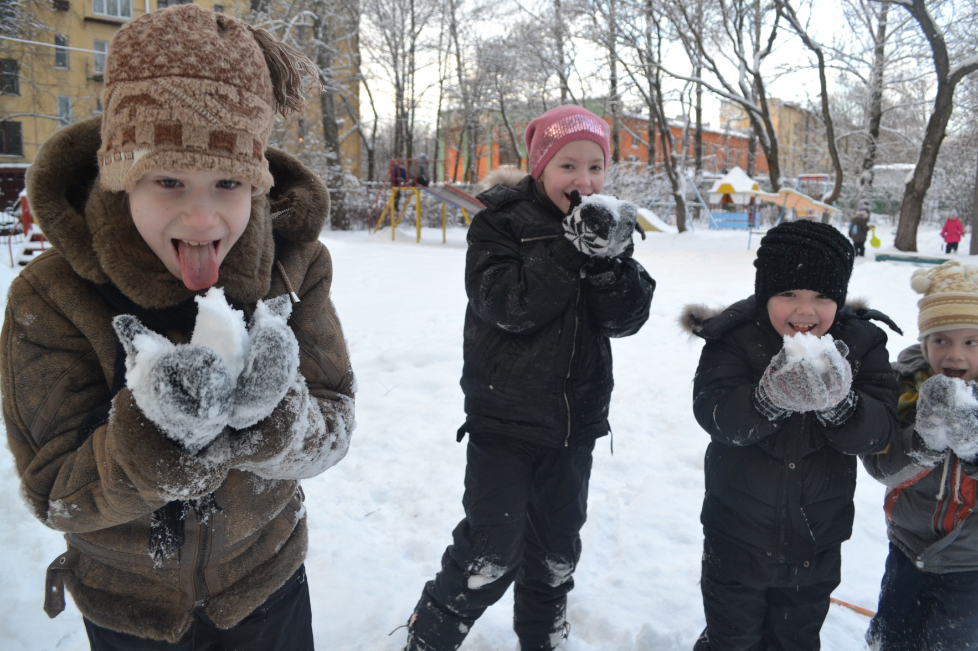
Потому , что снег поел…

Slide 3
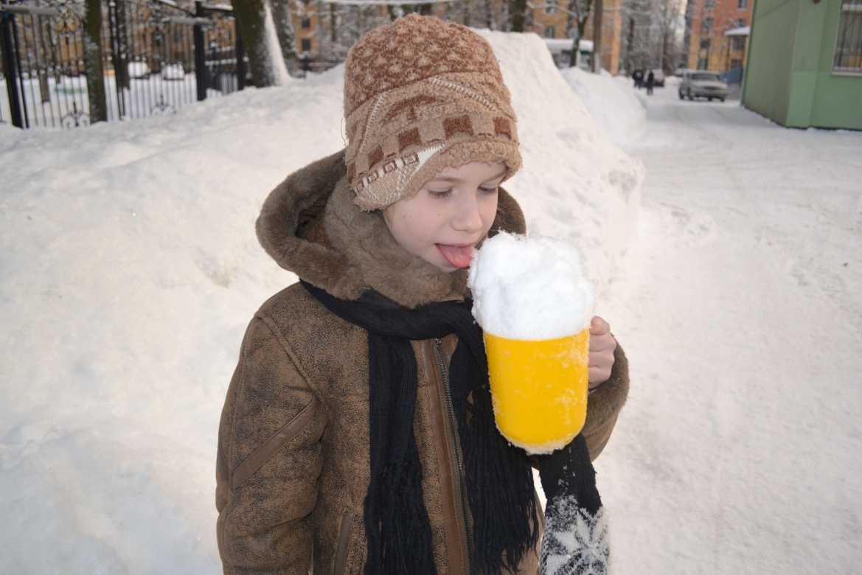
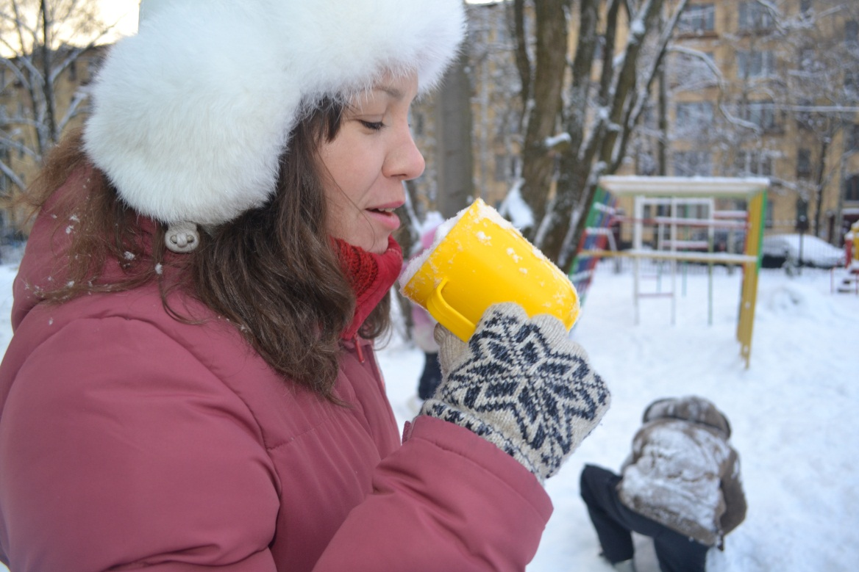
Потому, что
Очень вкусно
Кушать снег
Из жёлтой кружки
Воспитатель помогал…
Даже он не устоял!

Slide 4
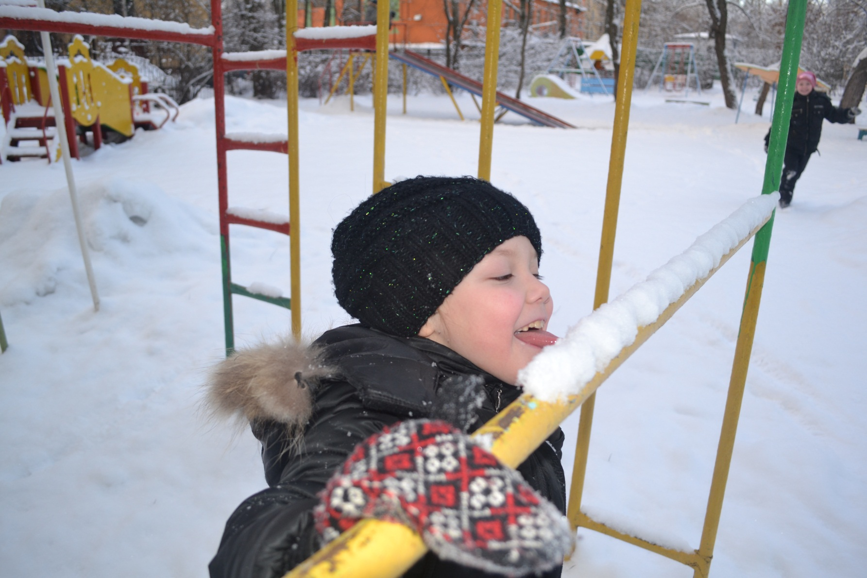
Снег лизать, ещё вкуснее
Он, как будто эскимо!
Полижу ещё немножко
Очень вкусное оно!!!

Slide 5
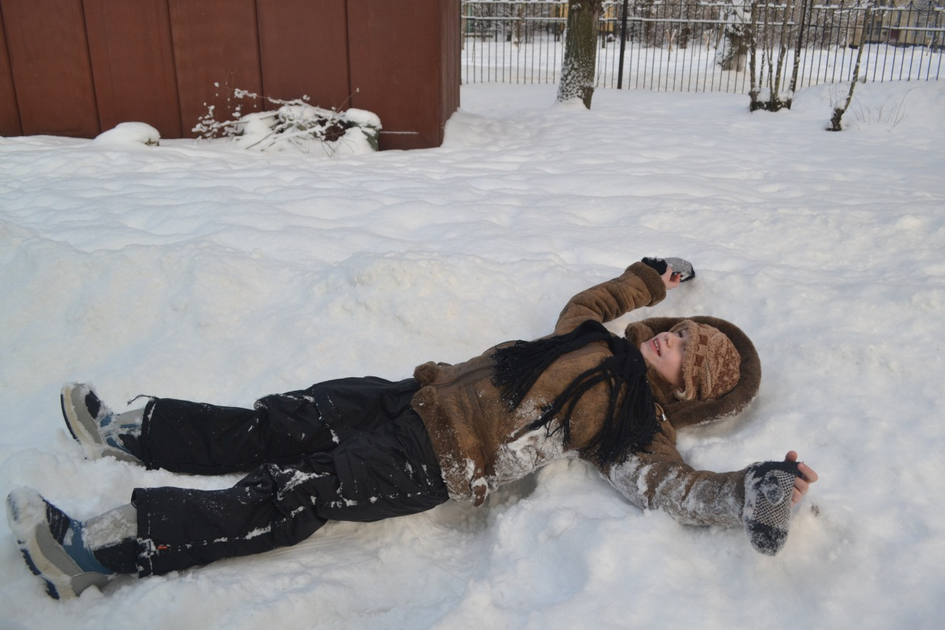
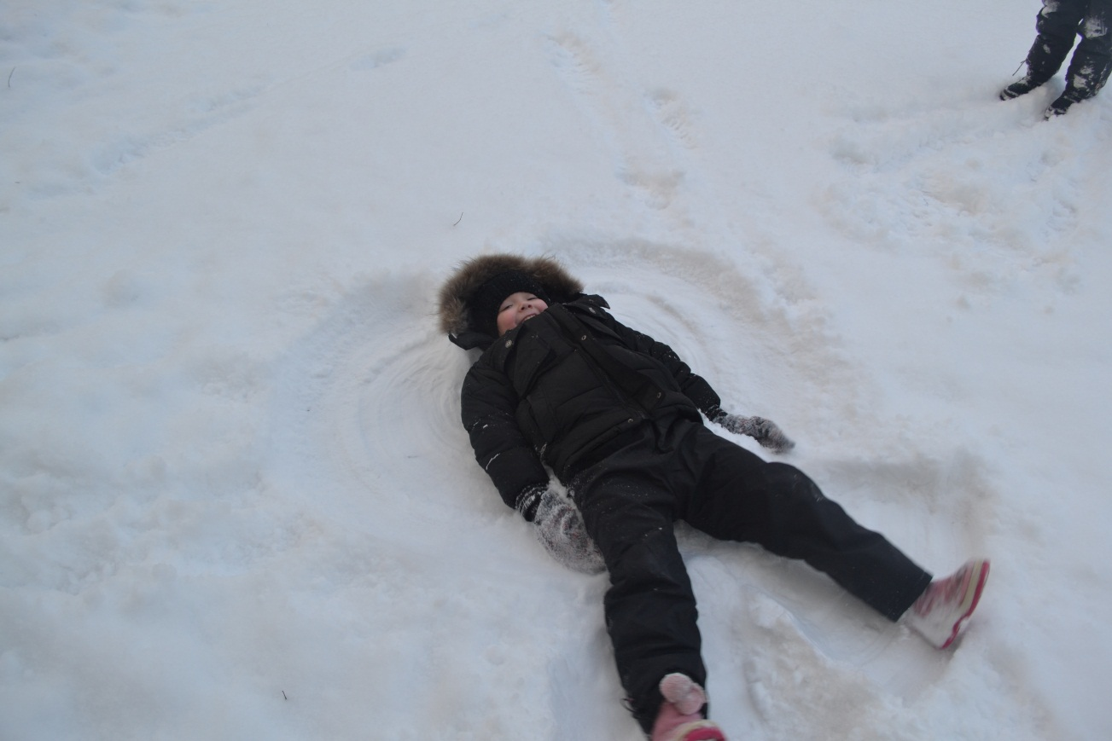
Снег поели,
Наигрались…
И в снегу мы навалялись!!!

Slide 6
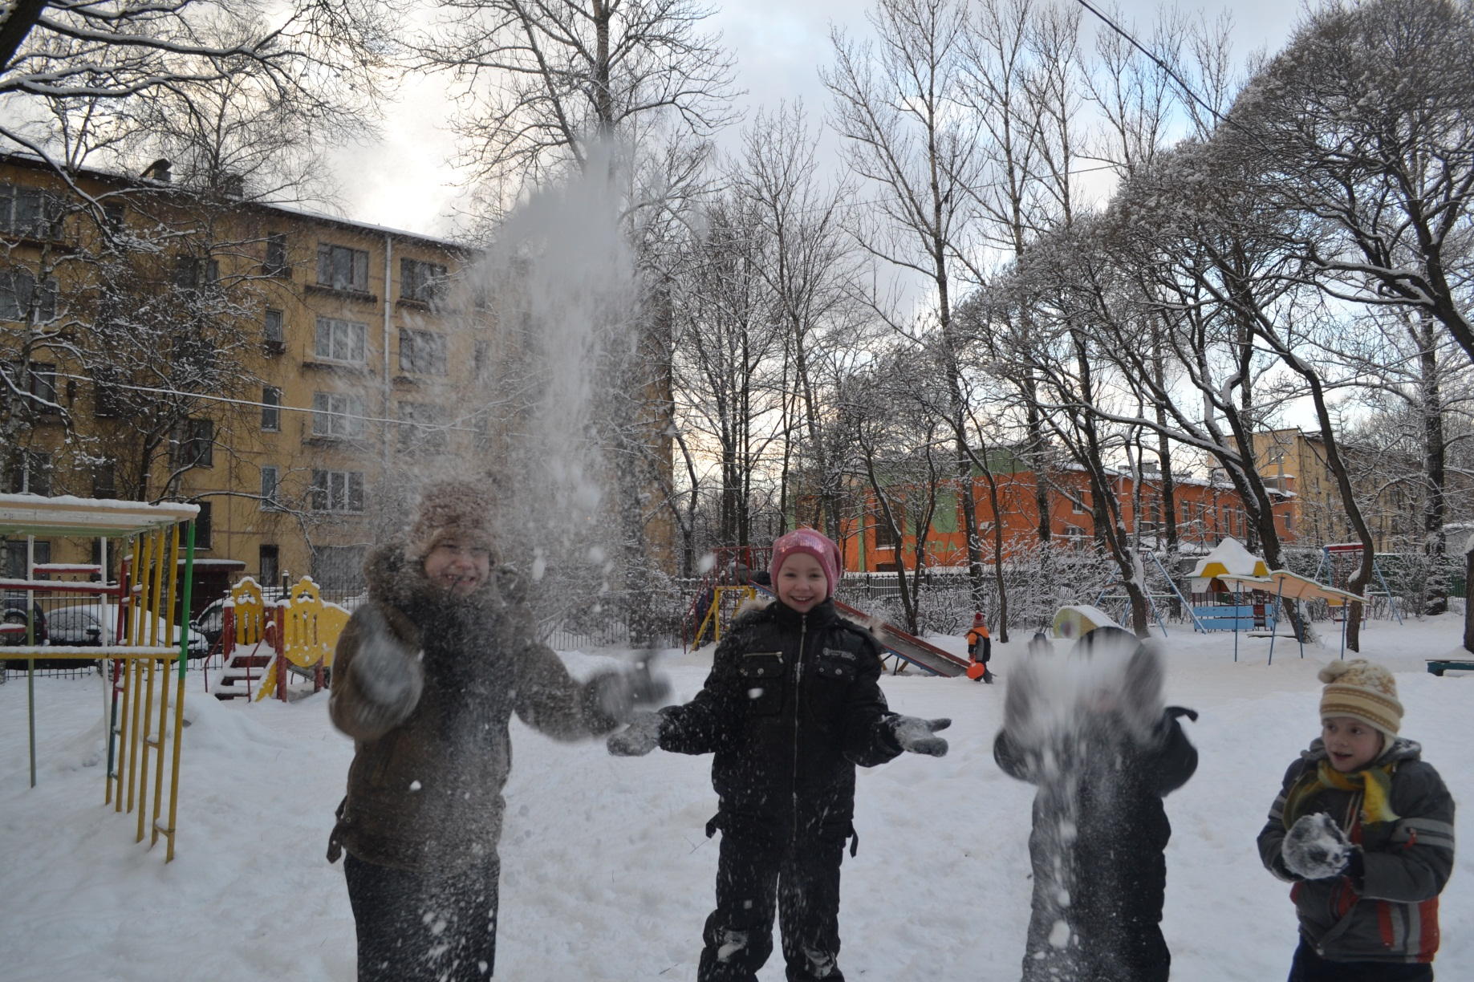
Из снега сделаем салют…

Slide 7
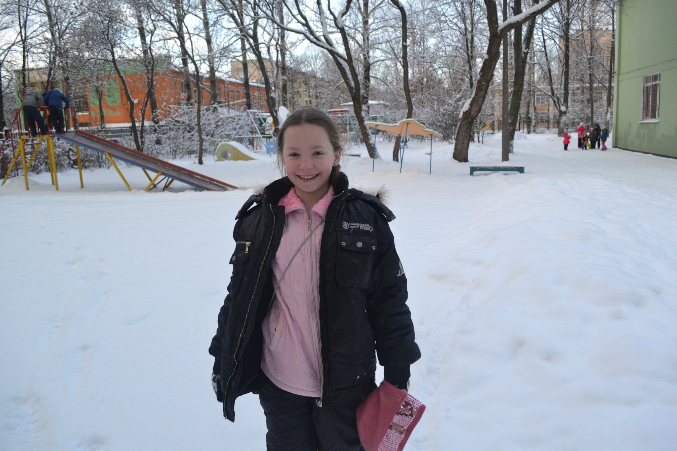
Даже жарко стало тут!!!

Slide 8
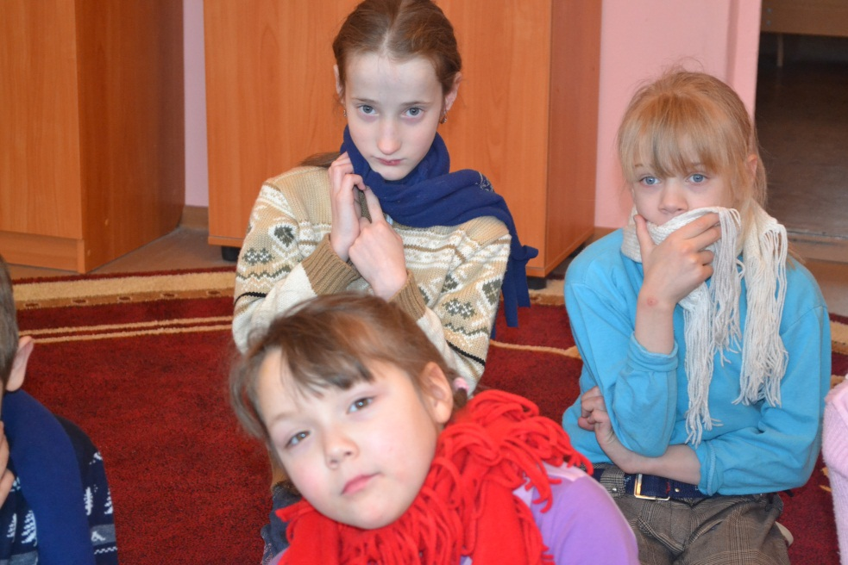
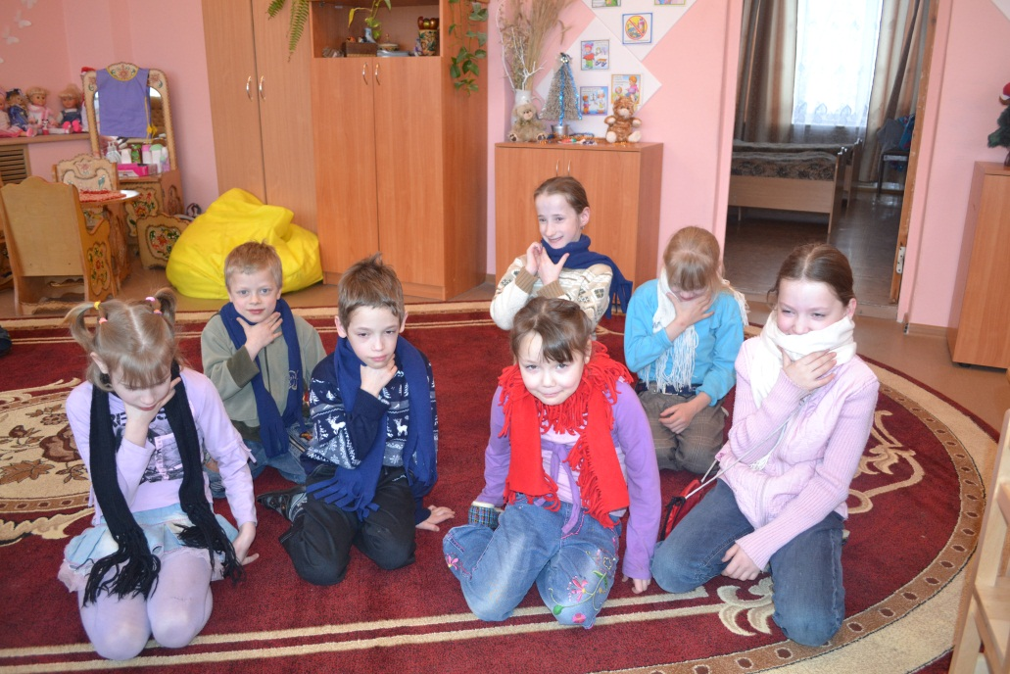
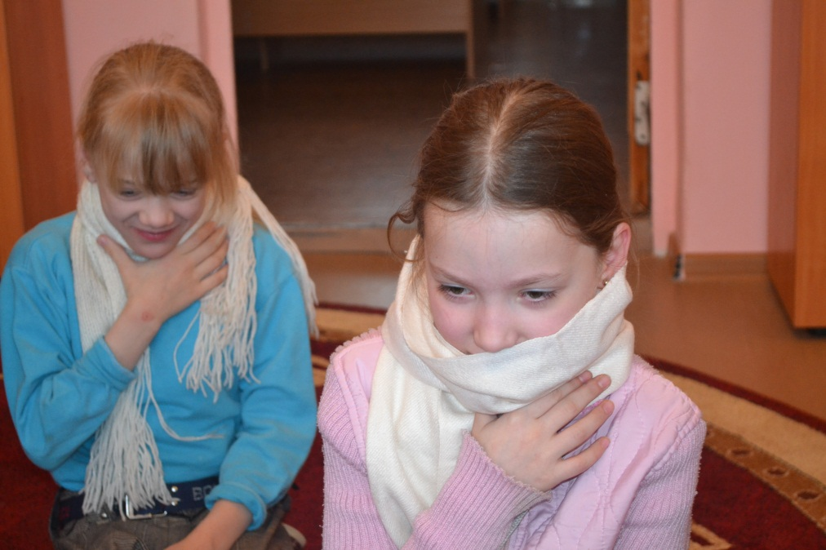
Снега очень много съели
Дружно все мы заболели.

Slide 9
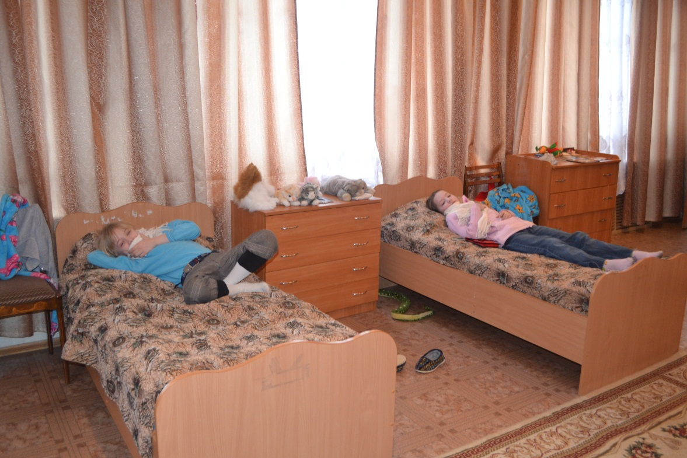
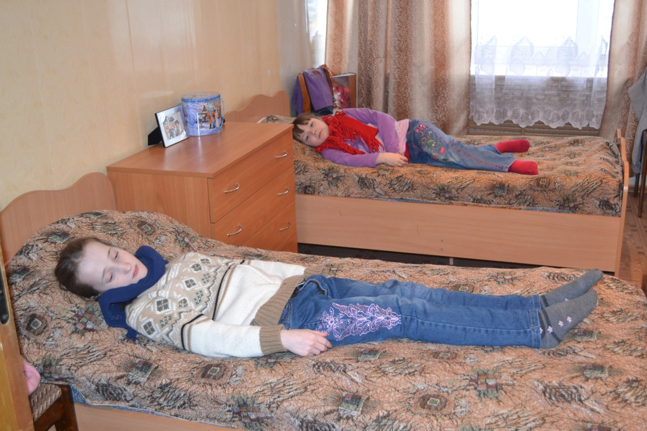
Мы болеем. Помогите…
Позовите докторов!!!

Slide 10
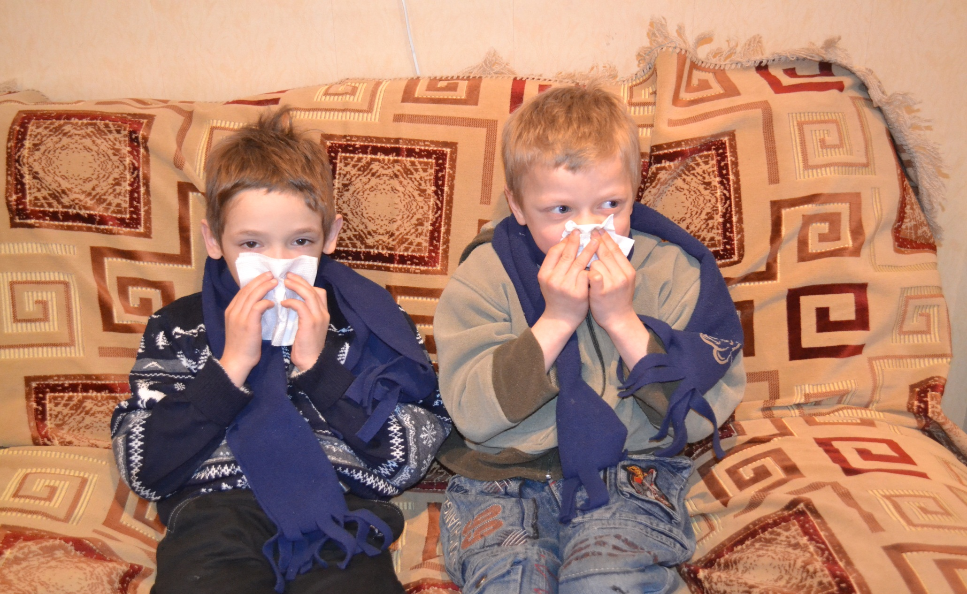
Насморк нам вы полечите…
От кашля жуткого спасите…
И буду я опять здоров!
И буду слушать докторов!

Slide 11
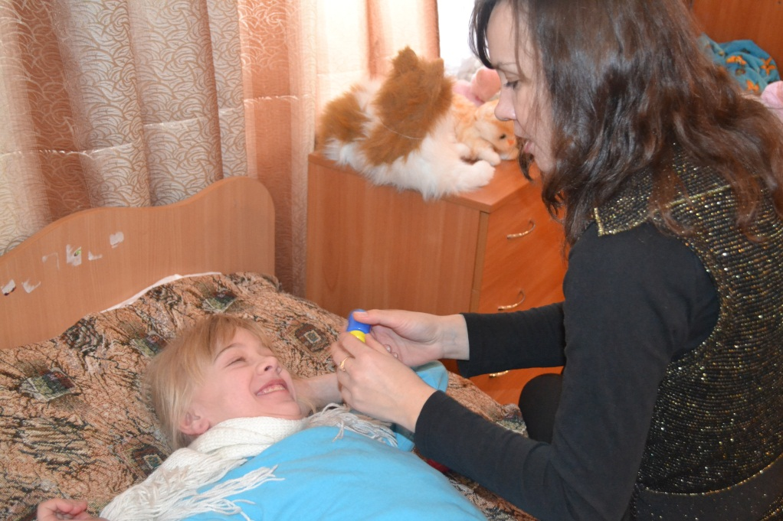
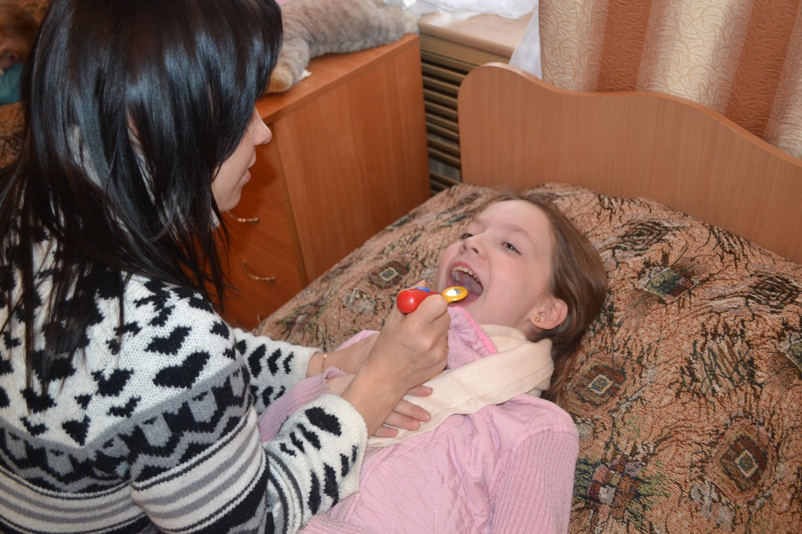
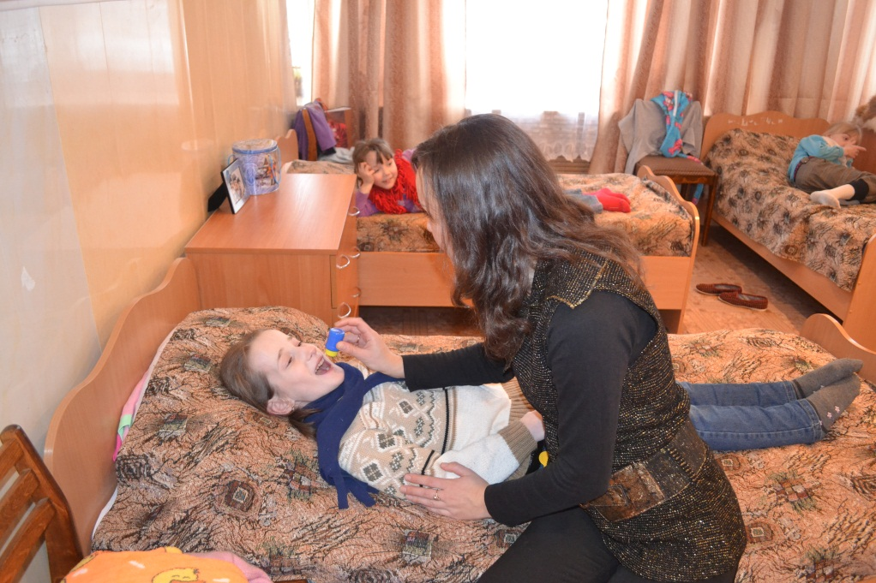
Доктора нас осмотрели…
Мы лекарства долго ели…
И в кроватях мы валялись
Долго, долго поправлялись…

Slide 12
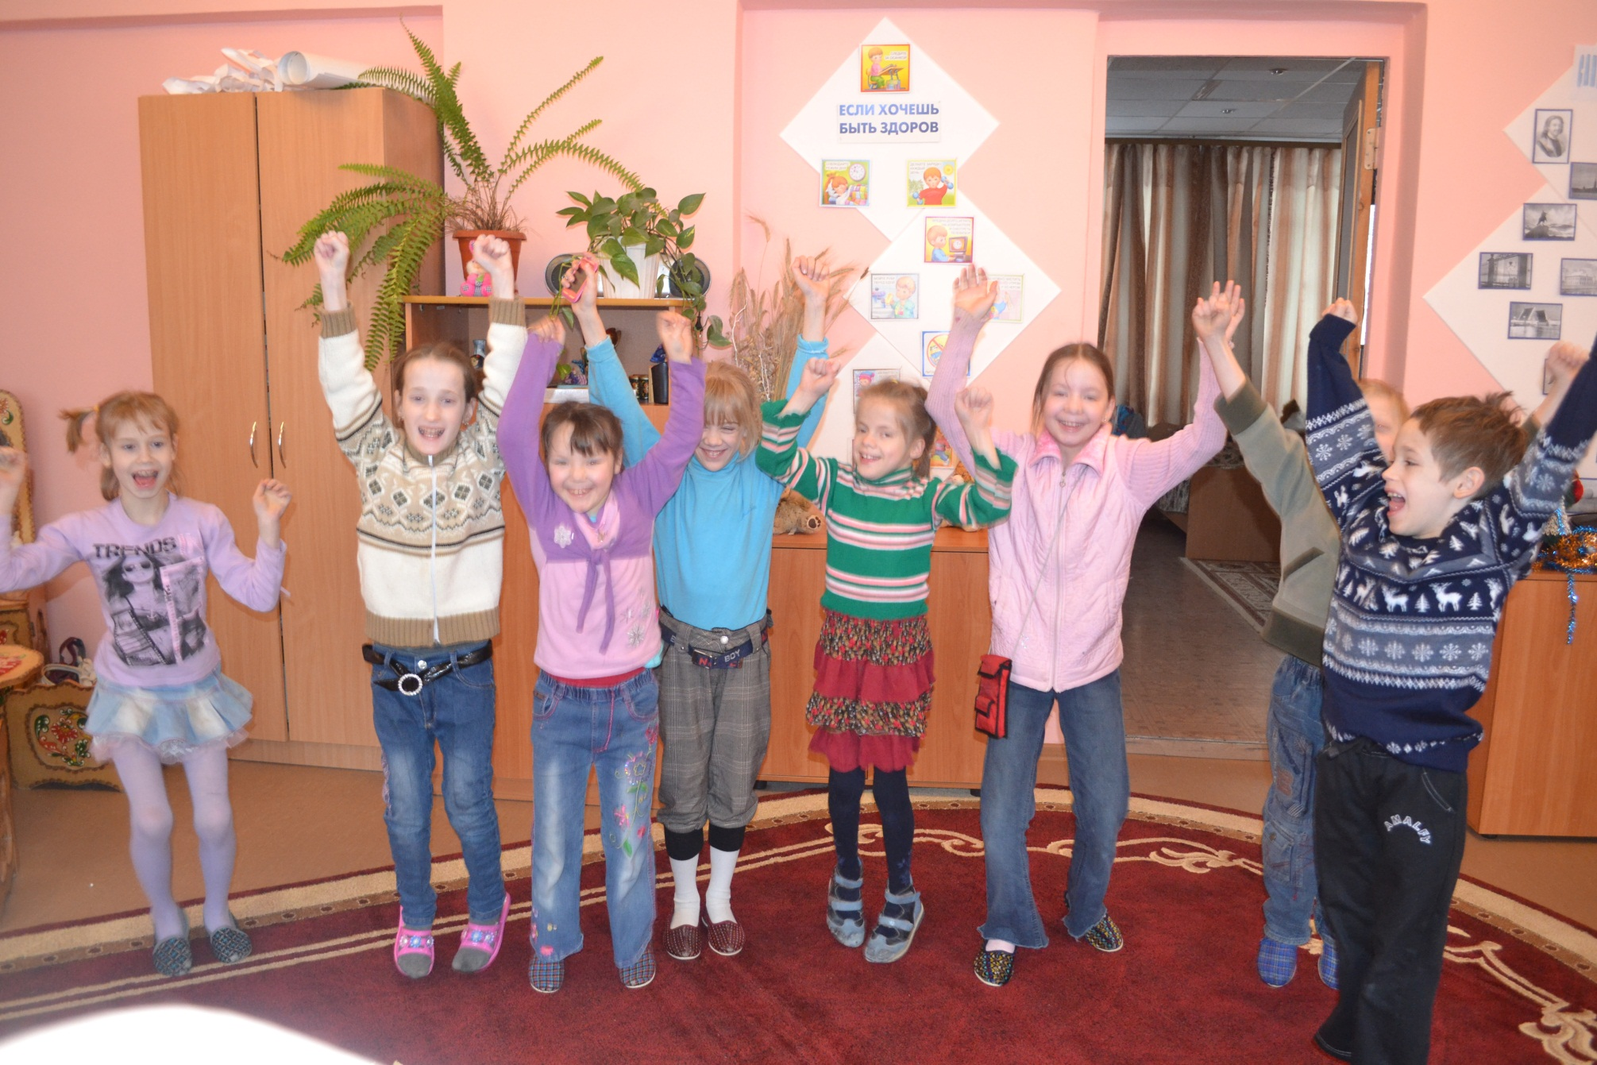
Мы поправились!!! Ура!!! Вся здорова детвора!!!

Slide 13
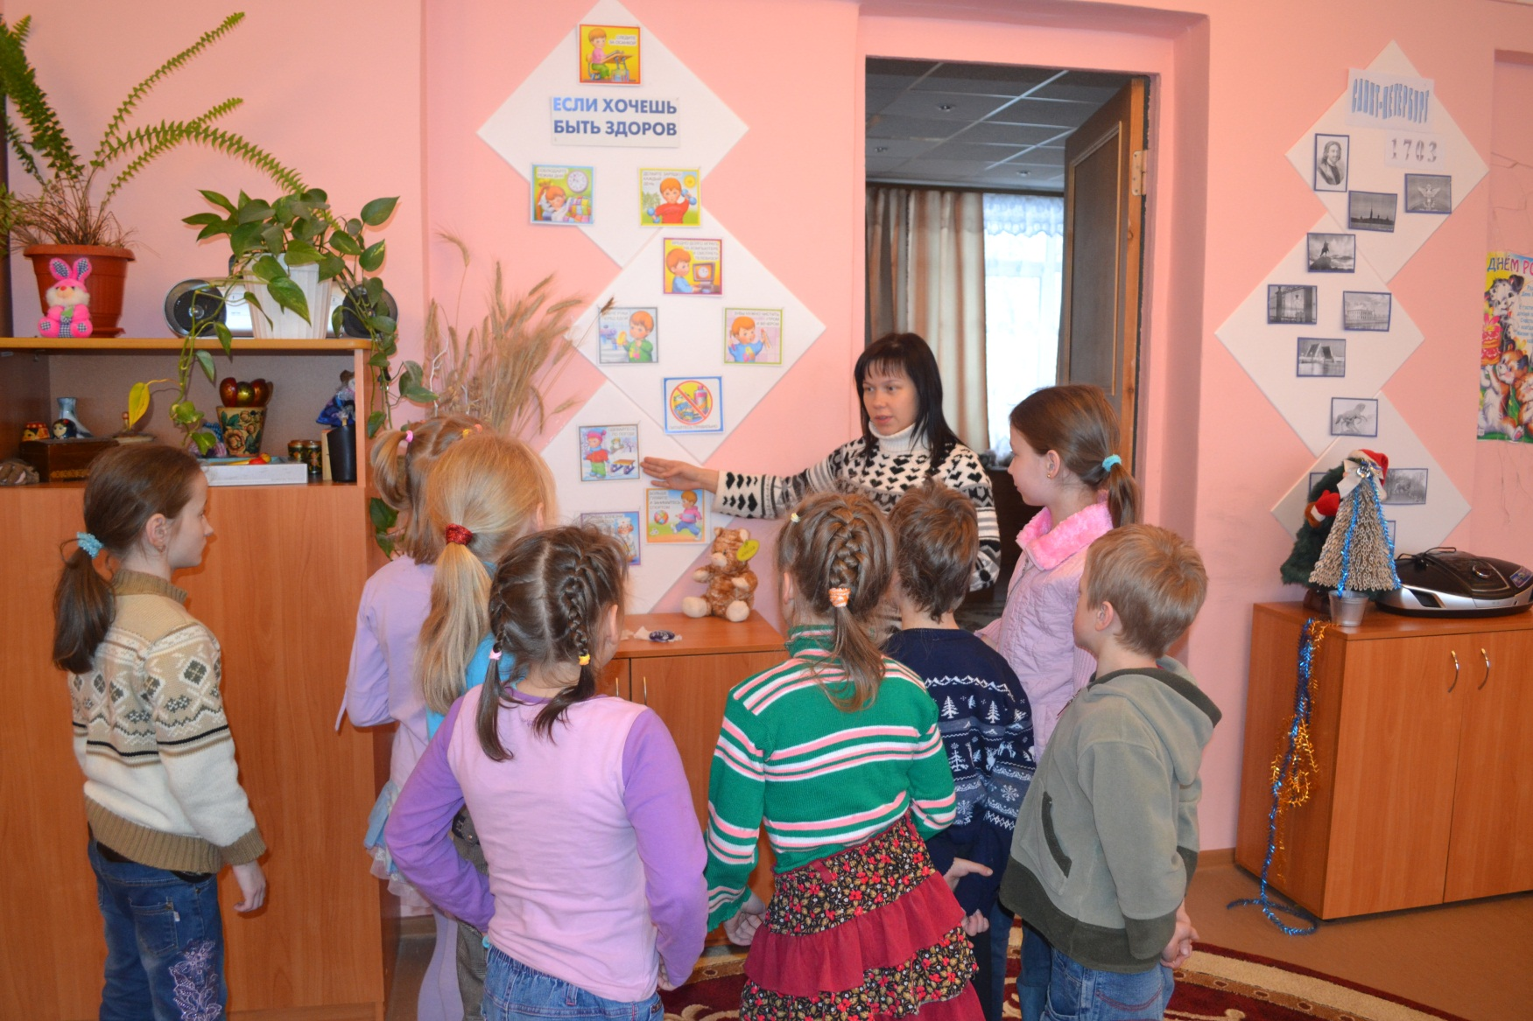
Если хочешь быть здоров,
Обойтись без докторов…
Правила вам надо знать
И конечно выполнять!

Slide 14
Нельзя снег кушать и лизать,
Со снегом можно лишь играть

